Slide 1



Slide 2

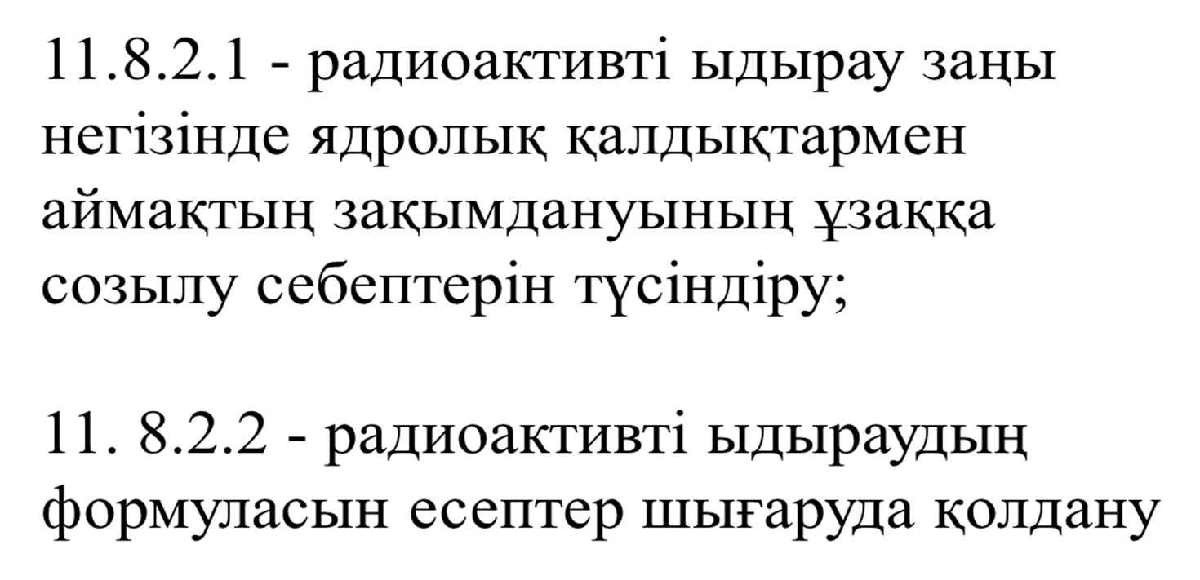

Slide 3



Slide 4

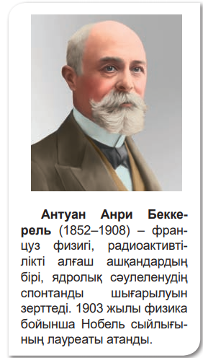
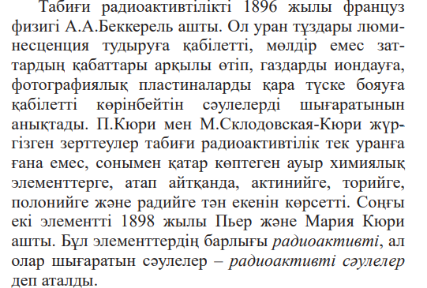


Slide 5
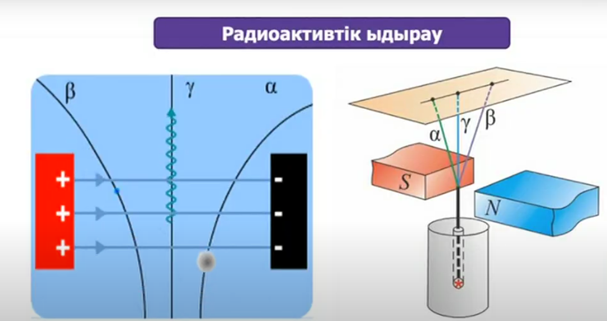

Slide 6
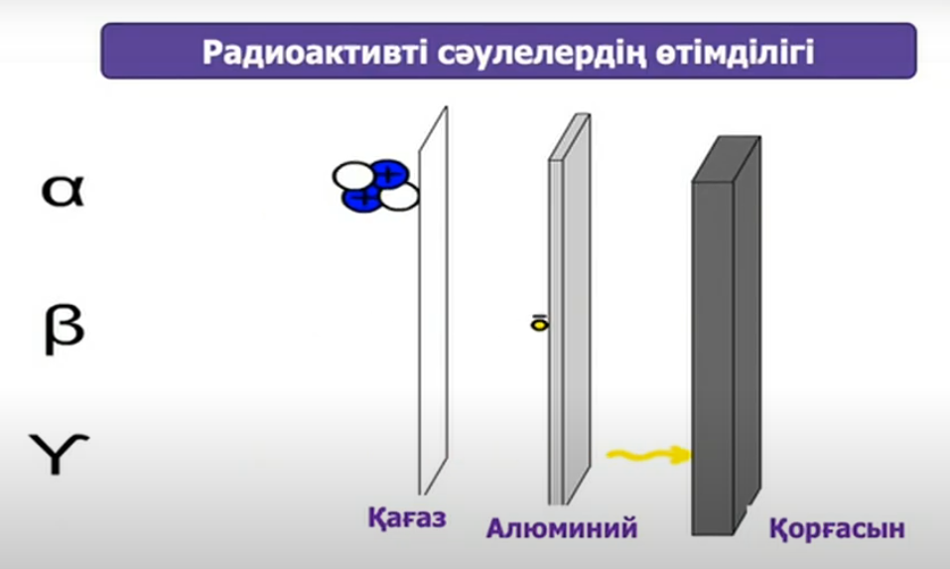

Slide 7
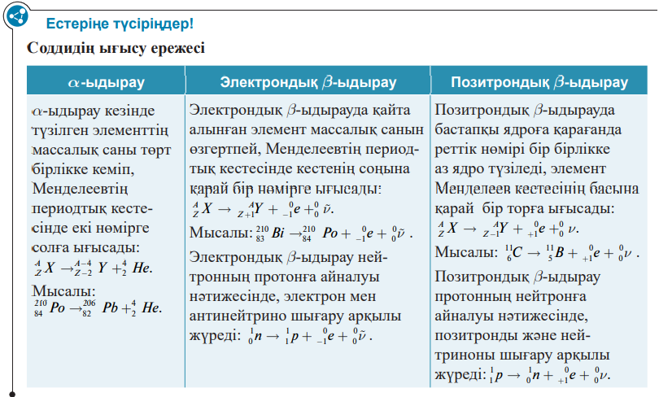

Slide 8

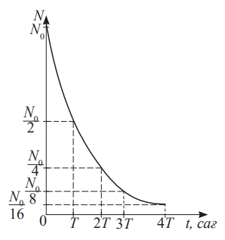



Slide 9
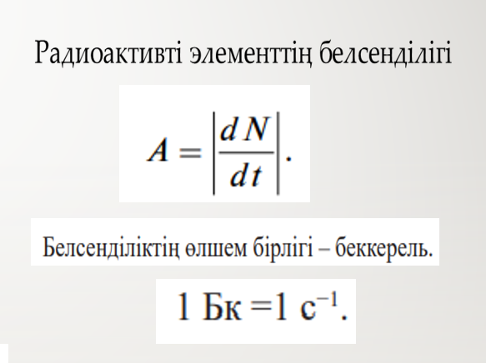
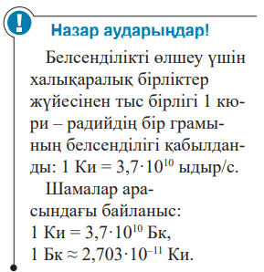

Slide 10

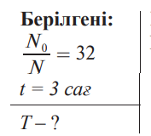






3­ са­ғат ­ішін­де­ ра­диоак­тив­ті­ яд­ро­ла­рының ­саны­ 32­ есе азайған ­хи­миялық эле­ме­нт­тің жар­ты­лай ­ыды­рау­ пе­риодын ­анықтаңдар

Slide 11






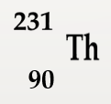



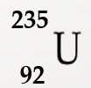
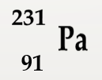




Slide 12

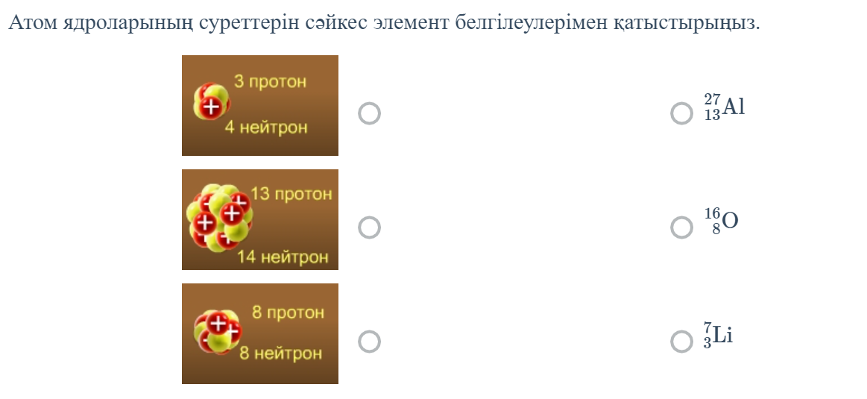
Берілген атом ядроларын α және β ыдырау кезінде пайда болған элемент ядроны анықтаңыз.

Slide 13
